Slide 1
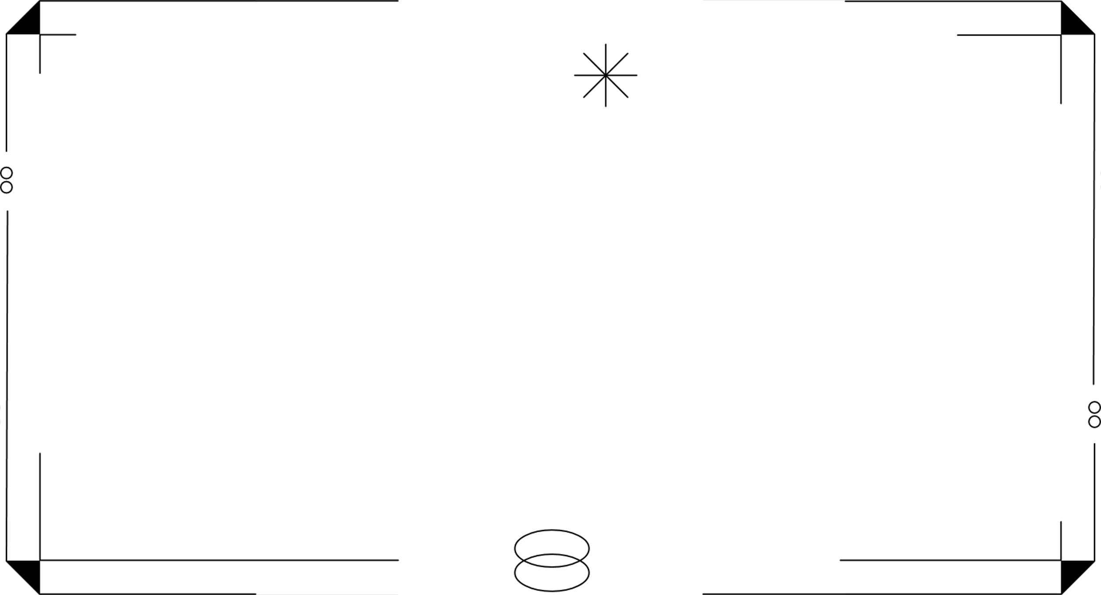


Copilot Studio 2 : Créer des assistants intelligents et automatisés
Exploration des principes pour agents conversationnels et assistants intelligents
1

Slide 2

Objectif de la formation
Compréhension de la logique conversationnelle
Vue d’ensemble du fonctionnement
Maîtrise des composants essentiels
Appréhender la structure d’un agent intelligent
Identifier les rubriques, entités et actions clés
Savoir orchestrer les différentes parties de la conversation
Comprendre l’interaction entre utilisateur, rubriques, actions et données
Flux : Utilisateur → Rubrique → Action → Données → Réponse
Importance de chaque étape pour une réponse pertinente et efficace
2

Slide 3

Concepts clés et logiques conversationnelles
Comprendre les notions clés pour une meilleure utilisation des outils intelligents
3

Slide 4




Architecture d’un agent
Qu’est-ce qu’un agent Copilot ?
Une IA conversationnelle capable de comprendre et d’agir
Interagit avec l’utilisateur via des dialogues intelligents
Composants principaux
Rubriques (Topics) définissent les grands thèmes de la conversation
Nœuds gèrent les messages, questions et conditions de dialogue
Entités et variables pour stocker et manipuler les données contextuelles
Actions et flux pour exécuter des tâches et gérer les transitions
Exemple d’utilisation
Agent de support qui crée automatiquement un ticket
Mise à jour en temps réel du statut du ticket durant la conversation
4

Slide 5

Rubriques : définition, rôle et structure
Comprendre les fondamentaux et l'organisation des rubriques
5

Slide 6
Comprendre la logique et les conditions d’une rubrique
01
02
03
Qu’est-ce qu’une rubrique ?
Structure d’une rubrique
Exemple concret
Une rubrique est une section de conversation liée à une intention spécifique.
Elle regroupe des phrases de déclenchement, des nœuds, des variables et des réponses.
Fonctionne selon la séquence : Déclencheur → Condition → Réponse/Action.
Permet de guider le dialogue de manière cohérente et ciblée.
Phrase de déclenchement : "Je veux demander un congé"
Correspond à la rubrique : Demande de congé
Illustre l’utilisation pratique des conditions et réponses dans une conversation.
6

Slide 7

Nœuds conversationnels
Messages, questions et conditions dans les flux de dialogue
7

Slide 8






Les nœuds conversationnels et la logique
Définition d’un nœud
Types de nœuds
Un nœud représente une étape dans un dialogue conversationnel
Permet de structurer l’échange entre l’utilisateur et le système
Message : affiche une réponse à l’utilisateur
Question : collecte une information ou donnée
Condition : oriente le dialogue selon la réponse reçue
Exemple et notion de boucle
Exemple : demander la date du congé, valider la réponse, puis continuer le dialogue
Boucle : répétition de la question jusqu’à obtention de la donnée correcte
8

Slide 9

Entités vs Variables
Types, portée et gestion des entités et variables
9

Slide 10



Les Entités
Entités système
Entités personnalisées
Utilisation combinée
Préconfigurées pour faciliter la reconnaissance d’informations communes
Permettent une compréhension rapide et standardisée dans les conversations
Créées pour répondre à des besoins spécifiques
Adaptent l’assistant à des contextes uniques et particuliers
Association des entités système et personnalisées
Crée des assistants intelligents, flexibles et adaptés à divers scénarios
10

Slide 11



Création, portée et réinitialisation des variables
Création des variables
Portée des variables
Réinitialisation des variables
Permettent de stocker des données dynamiques utilisées dans les conversations
Essentielles pour personnaliser et adapter les réponses des assistants intelligents
Définies au sein des flux pour capturer l'état et les informations utilisateur
Détermine où et quand une variable est accessible dans l’agent ou le dialogue
Influence la gestion des données entre différentes rubriques et sous-flux
Permet d’isoler ou partager les données selon les besoins fonctionnels
Remet les variables à leur état initial pour éviter les erreurs de données persistantes
Garantit la cohérence des conversations lors de nouvelles interactions
Utile pour gérer différentes sessions ou contextes utilisateur distincts
11

Slide 12



Entités vs Variables
Définitions
Différence clé
Bonnes pratiques
Entités : types de données, peuvent être système ou personnalisées
Variables : valeurs temporaires stockées durant la conversation
Entité = catégorie de donnée (ex : Type de problème)
Variable = valeur capturée correspondante (ex : Informatique)
Réinitialiser les variables après usage
Nommer clairement les variables pour une meilleure compréhension
Ne pas supprimer les entités systèmes pour assurer la stabilité
12

Slide 13

Actions et flux
Rôles et cas d’utilisation dans les processus opérationnels
13

Slide 14

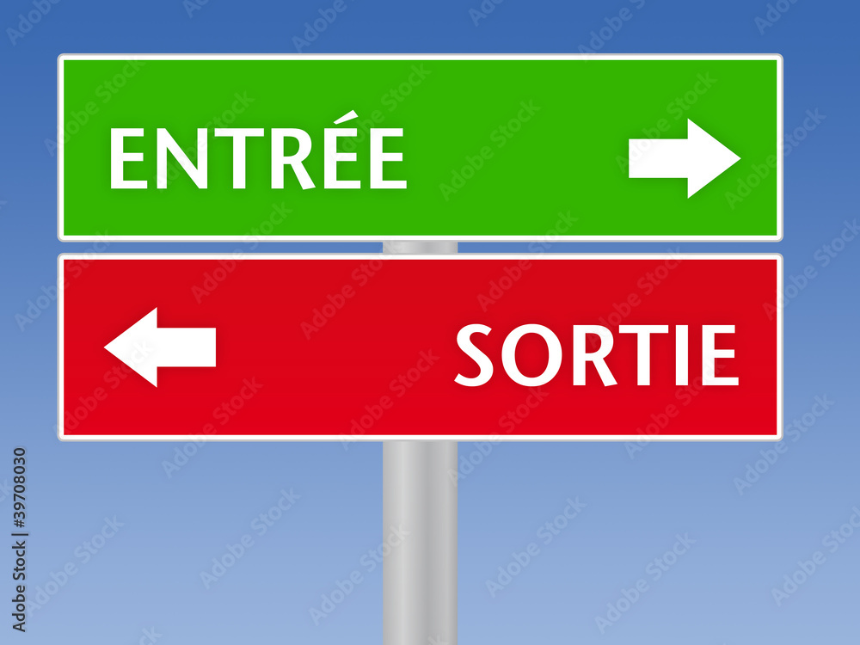

Différence entre action et flux, paramètres d’entrée/sortie
Introduction aux actions et flux
Paramètres d’entrée et de sortie
Agents intelligents et autonomes
Les actions définissent des tâches spécifiques à réaliser.
Les flux orchestrent la séquence et la coordination de ces actions dans un assistant intelligent.
Ensemble, ils structurent les processus d'automatisation dans Copilot Studio.
Contrôlent les données échangées entre les actions et les modules.
Permettent de transmettre des informations essentielles pour le bon déroulement du flux.
Assurent la continuité et la cohérence des données durant l'exécution des tâches.
Utilisent les actions et flux pour automatiser des processus complexes.
Interconnectent plusieurs modules et tâches pour une gestion fluide.
Permettent une autonomie accrue grâce à la coordination intelligente des actions dans Copilot Studio.
14

Slide 15






Les actions et Flux d'assistant
Actions
Flux (Flow)
Bonnes pratiques
Tâche déclenchée par l’agent, par exemple créer un item dans SharePoint.
Chaque action accomplit une fonction spécifique et isolée.
Suite d’actions orchestrées pour automatiser un processus complet.
Peut être créé avec Power Automate ou Agent Flow intégré dans Copilot Studio 2.
Bien définir les entrées et sorties pour chaque flux.
Tester chaque action et flux avant intégration pour garantir fiabilité.
15

Slide 16

Flux d’assistant : orchestration et Agents connectés
Comprendre l'intégration et la gestion des agents dans les flux d’assistance
16

Slide 17



Orchestration et agents connectés
Orchestration
Agents connectés
Cas pratique
Coordonne rubriques et actions pour maintenir le contexte global
Exemple : déclenche un flux, met à jour une variable, puis enchaîne une autre rubrique
Plusieurs agents partagent un même contexte pour une meilleure collaboration
Types d’agents : principal, enfant, interconnecté
Orchestration d’un service d’assistance incluant une validation humaine
Utilisation des agents pour gérer les différentes étapes du processus de support
17

Slide 18


01
Conclusion et bonne pratiques
18

Slide 19





Bonne pratiques : Structuration et conception
Objectif
Construire un agent logique, maintenable et évolutif.
Planification de la conversation
Planifie la conversation avant de la construire.
Trace un mini schéma ou une carte mentale des rubriques et transitions.
Clarté et organisation des rubriques
Une rubrique = une intention claire, évite de tout inclure dans une seule rubrique pour conserver la logique.
Nomme tes rubriques, variables et entités de façon explicite (ex. Rub_Validation_Conge, varDateConge, entiteTypeDemande).
Optimisation et cohérence
Évite les redondances entre rubriques.
Fusionne ou relie les rubriques qui ont des fonctions similaires.
19

Slide 20



Bonne pratiques : Logique conversationnelle
Objectif
Gestion des interactions
Offrir un dialogue fluide, naturel et cohérent.
03
Gérer les boucles avec précaution : proposer une relance si l’utilisateur ne répond pas correctement, éviter les répétitions infinies.
Poser une question à la fois, car Copilot gère mal les questions multiples dans une même bulle.
01
02
Adaptation et organisation
Utiliser les conditions (If / Else) pour adapter le parcours en fonction des réponses.
Préférer la redirection vers une autre rubrique plutôt que de dupliquer la logique.
20

Slide 21

Bonne pratiques: Actions et Flux
Objectif
1
3
Clarté et Communication
Automatiser intelligemment sans alourdir le dialogue utilisateur.
Utiliser des noms explicites pour les actions (ex. CréerTicketSupport).
Informer l’utilisateur des étapes clés pour maintenir la transparence (ex. “Je crée votre ticket…”).
Conception et Test
2
4
Gestion d’erreurs
Prévoir dès le départ les paramètres d’entrée et sortie dans Power Automate.
Tester chaque flux séparément avant intégration dans l’agent.
Implémenter une gestion simple des erreurs avec des messages clairs si le flux échoue.
21

Slide 22



Bonne pratiques: Orchestration et agents connectés
Objectif principal
Faire collaborer plusieurs agents sans confusion ni redondance.
Utilisation des agents enfants
Attribuer des sous-domaines précis (ex. agent RH, agent IT) pour une meilleure spécialisation.
Partage de contexte
Utiliser des variables globales ou Dataverse pour assurer la cohérence des informations partagées.
Prévention des boucles et orientation
Éviter les appels circulaires entre agents (ex. agent A appelle B qui rappelle A).
Définir un agent "maître" pour guider les utilisateurs vers les agents spécialisés appropriés.
22

